Slide 1

ระบบตรวจจับข้อความ AI สำหรับภาษาไทยและอังกฤษแบบผสม
โครงการวิจัยความก้าวหน้า (Oral Presentation)
ผู้เขียน: นายชิติพัทธ์ จำปา | อาจารย์ที่ปรึกษา: ผศ.ดร.ปกรณ์ ลี้สุทธิพรชัย
สาขาวิชาวิทยาการคอมพิวเตอร์ คณะวิทยาศาสตร์และเทคโนโลยี มหาวิทยาลัยธรรมศาสตร์

Slide 2


ความสำคัญของโครงการ
การเติบโตของ LLMs นำมาซึ่งความท้าทายใหม่ในประเทศไทย:
ความซับซ้อนของการใช้ภาษาไทยปนอังกฤษ (Code-switching)
ความกังวลด้านความเป็นส่วนตัว (Data Privacy)
ข้อจำกัดของระบบเดิมที่ต้องพึ่งพา Server-side

Slide 3






วัตถุประสงค์หลัก
การจำแนก
การบีบอัด
Client-side
พัฒนาแบบจำลอง WangchanBERTa เพื่อจำแนกข้อความภาษาผสมได้อย่างแม่นยำ
ใช้เทคนิค Quantization เพื่อให้ระบบทำงานบนทรัพยากรที่จำกัดได้
อนุมานผลบนเบราว์เซอร์ 100% เพื่อรักษาความปลอดภัยของข้อมูล

Slide 4

ขอบเขตของการวิจัย
เทคโนโลยีหลัก
ฟังก์ชันการทำงาน
เน้นการตรวจสอบข้อความที่สร้างจาก Llama 3 ซึ่งมีความแนบเนียนสูง และใช้ ONNX Runtime Web เป็นตัวรันโมเดล
รองรับทั้งการพิมพ์ข้อความ (Text) และการดึงข้อความจากรูปภาพ (OCR) โดยต้องมีความยาวขั้นต่ำ 200 ตัวอักษร

Slide 5
การเลือกใช้ WangchanBERTa
คุณสมบัติ | mBERT / XLM-R | WangchanBERTa (เลือกใช้)
ฐานข้อมูลการฝึกสอน | หลายภาษา (ทั่วไป) | เน้นภาษาไทย (เข้มข้น)
Tokenizer | WordPiece | Byte-level BPE (BBPE)
การจัดการภาษาผสม | ปานกลาง | ดีเยี่ยม (จัดการได้ถึงระดับ Byte)

Slide 6

สถาปัตยกรรมระบบ
Offline Phase: ปรับแต่งโมเดลและบีบอัดไฟล์เป็นรูปแบบ .onnx
Deployment Phase: ติดตั้งแอปพลิเคชันผ่าน Web Server โดยไม่มีการบันทึกข้อมูลผู้ใช้
Inference Phase: ประมวลผลบนเครื่องผู้ใช้โดยตรง (Zero-Data Leakage)

Slide 7
ข้อมูลสำหรับการฝึกสอนเบื้องต้น
670
5%
200+
จำนวนชุดข้อมูล (Samples)
สัดส่วนภาษาผสม (CS Ratio)
ตัวอักษรขั้นต่ำต่อข้อความ
แหล่งข้อมูล: กระทู้ Pantip (มนุษย์) และ Llama 3 Synthetic Data (AI)

Slide 8
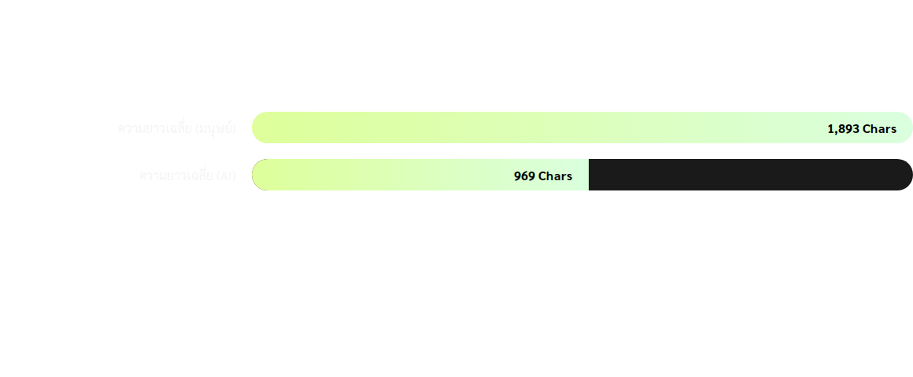
ผลการวิจัยเบื้องต้น
* สังเกตได้ว่า AI มักเขียนเนื้อหาที่กระชับกว่ามนุษย์เกือบ 2 เท่า ในหัวข้อที่ใกล้เคียงกัน

Slide 9


ระบบต้นแบบ
UI Features
Privacy Consensus
Dark/Light Mode
Confidence Score (%)
User Feedback Loop
https://final-project-go2nn5xzg-chitipat92547-7679s-projects.vercel.app/

Slide 10
แผนการดำเนินงาน
วิเคราะห์ระบบ
พัฒนา UI
เชื่อมต่อโมเดล
สรุปผลโครงงาน
ม.ค. - ก.พ. 69 (เสร็จสิ้น)
มี.ค. - พ.ค. 69 (65%)
ส.ค. - ก.ย. 69
พ.ย. - ธ.ค. 69

Slide 11
ความท้าทายและข้อเสนอแนะ
Inference Speed: การรักษาความเร็วในอุปกรณ์ที่มีทรัพยากรจำกัด
Accuracy: การรักษาสมดุลหลังจากการทำ Model Quantization
Evolving AI: การปรับแต่งโมเดลให้ทันต่อการพัฒนาของ LLMs รุ่นใหม่ๆ
Active Learning: การนำ Feedback จริงมาปรับปรุงโมเดลอย่างต่อเนื่อง

Slide 12
Q & A
ขอบคุณสำหรับการรับฟังและยินดีรับฟังคำชี้แนะ
ช่องทางติดต่อ: chitipat.jam@dome.tu.ac.th

